Slide 1

You_Mind
배수한, 서상희, 신상호, 장민석

Slide 2


재미와 즐거움을 줌
오랜 시간 함께
최고의 친구!
자꾸만 찾게 됨
질리지 않음
Notes:
친구하면 생각나는 말 들입니다. 오랜시간 함꼐 재미와 즐거움을 주고 질리지 않고 자꾸만 찾게 되는 것이 저희는 바로 친구라고 생각했습니다. 이런 조건에 부합하는 좋은 친구를 만나게 해주자!라는 생각을 하던 도중에 우리 주변에 이미 좋은 친구가 있다는 것을 깨달았습니다. 바로 유튜브입니다! 방학중 저희들의 시간을 책임져주고 심심할 떄, 질리지 않고 많은 영상을 보며 재미와 즐거움을 얻습니다.

Slide 3




youtube_downloader
재생목록, 채널영상
다중 다운로드
구독 채널 영상
실시간 다운로드
크롬 익스텐션 연계
영상 옵션 선택
Notes:
저희는 이 유튜브라는 친구를 조금 더 잘 이해하고 더 편한 친구로 다가가기 위해 유튜브 다운로더를 만들게 되었습니다. 저희 유튜브 다운로더의 특징 3가지가 있습니다.
재생목록, 채널영상 여러 개 다운로드
구독한 채널에 영상이 업로드 되었을시 즉시 다운로드
다양한 영상 다운로드 옵션
갓갓

Slide 4


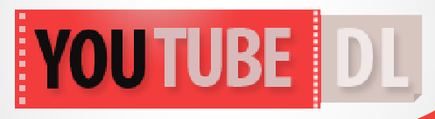



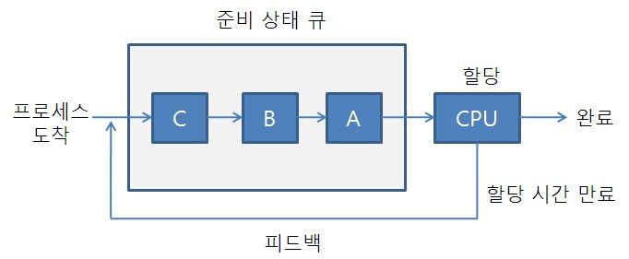
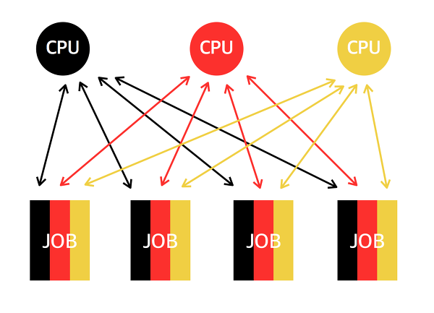
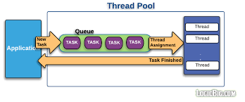
서상희
배수한
신상호
장민석
Notes:
저희는 위와같은 기술을 사용했고 각각 분담했으며 다운로드의 동시성, 백그라운드 실행 등을 위해 라운드로빈, 멀티프로세싱, 스레드 풀등을 이용했습니다.

Slide 5
기존 제품의 부족했던 기능 추가
오프라인상태에서도 유튜브 친구가 존재

